Slide 1
Неделя математики 1 - 2 классы
Математическая радуга

Slide 2
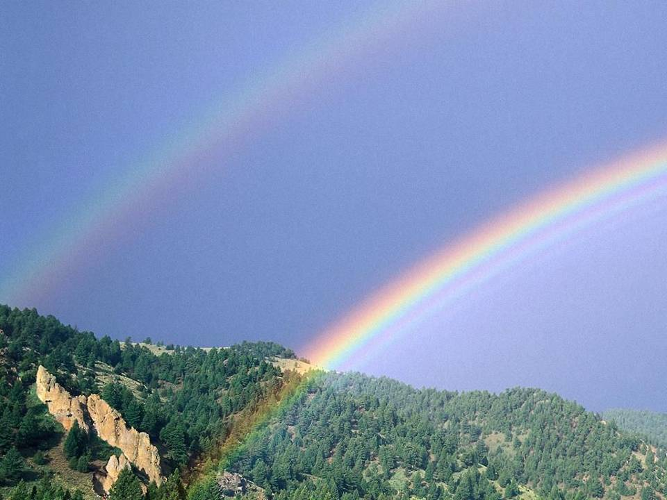
В небе радуга-дуга
Замыкает берега.
Расцветая всё ясней,
Чудо-краски светят
В ней!
Пусть ответит
Тот кто знает
Или может сосчитать,
Сколько красок
В ней играет,
Озаряет моря гладь?

Slide 3

Солнце светит и смеётся, А на Землю дождик льётся.
И выходит на луга Семицветная дуга.

Slide 4
Математическая радуга - это
РЕБУСЫ,
ЗАГАДКИ,
ШАРАДЫ,
ПОСЛОВИЦЫ И ПОГОВОРКИ,
В КОТОРЫХ ВСТРЕЧАЮТСЯ ЧИСЛА И ФИГУРЫ

Slide 5
№1
Одна голова –хорошо, а две лучше.

Slide 6
№2
Весна да осень –
на дню погод восемь.

Slide 7
№3
Лучше один раз увидеть,
чем сто раз услышать.

Slide 8
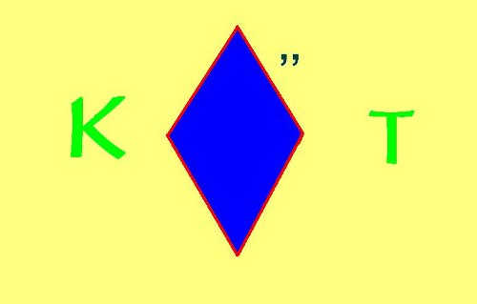
№4

Slide 9
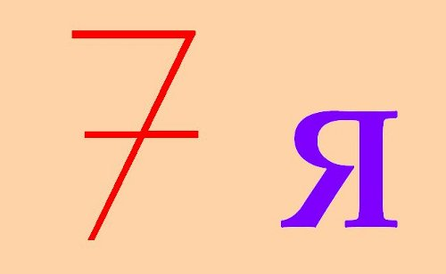
№5

Slide 10

№6

Slide 11
№7
1ОО

Slide 12
№8
По 2 л
(Подвал)
(Родина)
(Актриса.)
Р 1 а
Ак 3 са

Slide 13
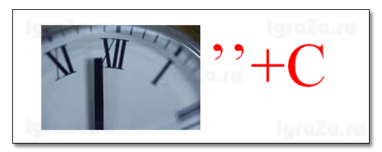
№9
ЧАС

Slide 14
№10
,
5 НИЦА
ПЯТНИЦА

Slide 15

№11
СОРОКА

Slide 16
№12
Над рекой летели птицы: голубь, чайка, 2 синицы, 2 стрижа и 5 угрей. Сколько птиц? Ответь скорей!
6 птиц

Slide 17
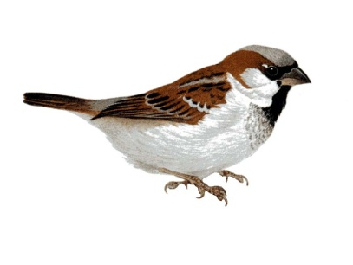

№13
7 воробьишек спустились на грядки,
Скачут и что-то клюют без оглядки.
Котик-хитрюга внезапно подкрался,
Мигом схватил одного и умчался.
Вот как опасно клевать без оглядки!
Сколько теперь их осталось на грядке?
нисколько

Slide 18
№14
Я цифра меньше десяти,
Меня тебе легко найти.
Но если букве «Я» прикажешь рядом встать,
Я всё – отец и ты, и дедушка, и мать.
логогриф
семь - семья

Slide 19
№15
У бабушки Даши внучка Маша, кот Пушок, собака Дружок. Сколько у бабушки внуков?
1

Slide 20
№16
У одного папы спросили: «Сколько у вас детей?» Он ответил: «У меня четыре сына и у каждого из них есть родная сестра.» Сколько же у него детей?
_____

Slide 21
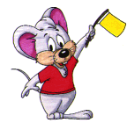
математическая
радуга
До свидания!
До новых встреч!

